Slide 1
Kontinuitetshantering – En presentation som beskriver nyttan
Att skapa robusthet – för att vardagen inte alltid är sig lik
Notes:
Om presentationen
Den här presentationen vänder sig till dig som planerar att införa arbete med kontinuitetshantering i din organisation. Materialet syftar till att, på ett enkelt och övergripande sätt:
förklara vad samhällsviktig verksamhet är och vilka förväntningar som finns på den
ge exempel på olika typer av störningar som skulle kunna inträffa
beskriva vad kontinuitetshantering är och vilka effekter arbetet kan ge.
Varje bild innehållet en beskrivande text i anteckningsfältet som du kan använda som stöd. Presentationen är tänkt att kunna genomföras på ca 15 minuter för exempelvis beslutsfattare i din organisation. Om du har behov av att göra en ännu kortare presentation, kan du exempelvis välja att visa följande bilder:
Bild 3 – När vardagen inte är sig lik
Bild 6 – Kontinuitetshantering är ett sätt att upprätthålla de verksamheter som alltid måste fungera
Bild 7, 8 eller 9 – Välj en av bilderna
Bild 12 – Vilka krav ställs på oss och vår verksamhet?
Bild 13 – Tre snabba för att starta arbetet
Mer information hittar du på www.msb.se/kontinuitetshantering. Har du frågor är du välkommen att kontakta oss på kontinuitetshantering@msb.se.

Slide 2
Om materialet
Det här bildspelet syftar till att ge en övergripande beskrivning av nyttan med kontinuitetshantering. Det kan exempelvis användas i samband med information och förankring hos beslutsfattare och verksamhet.
Välj ut de bilder som passar för sammanhanget. Noteringarna i anteckningsfältet innehåller förslag till talmanus. Det går bra att använda foton eller illustrationer i egna presentationer så länge namn på fotograf och källa (MSB) anges.
Mer material finns på www.msb.se/kontinuitetshantering.
Hör gärna av dig till oss på kontinuitetshantering@msb.se om du har några frågor kring materialet.
Publ.nr: MSB1417 – juni 2019

Slide 3
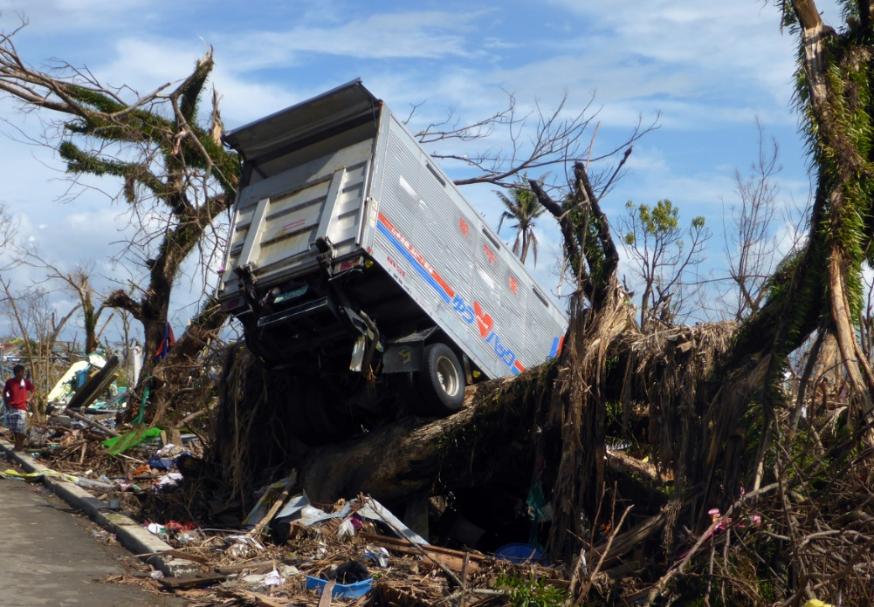
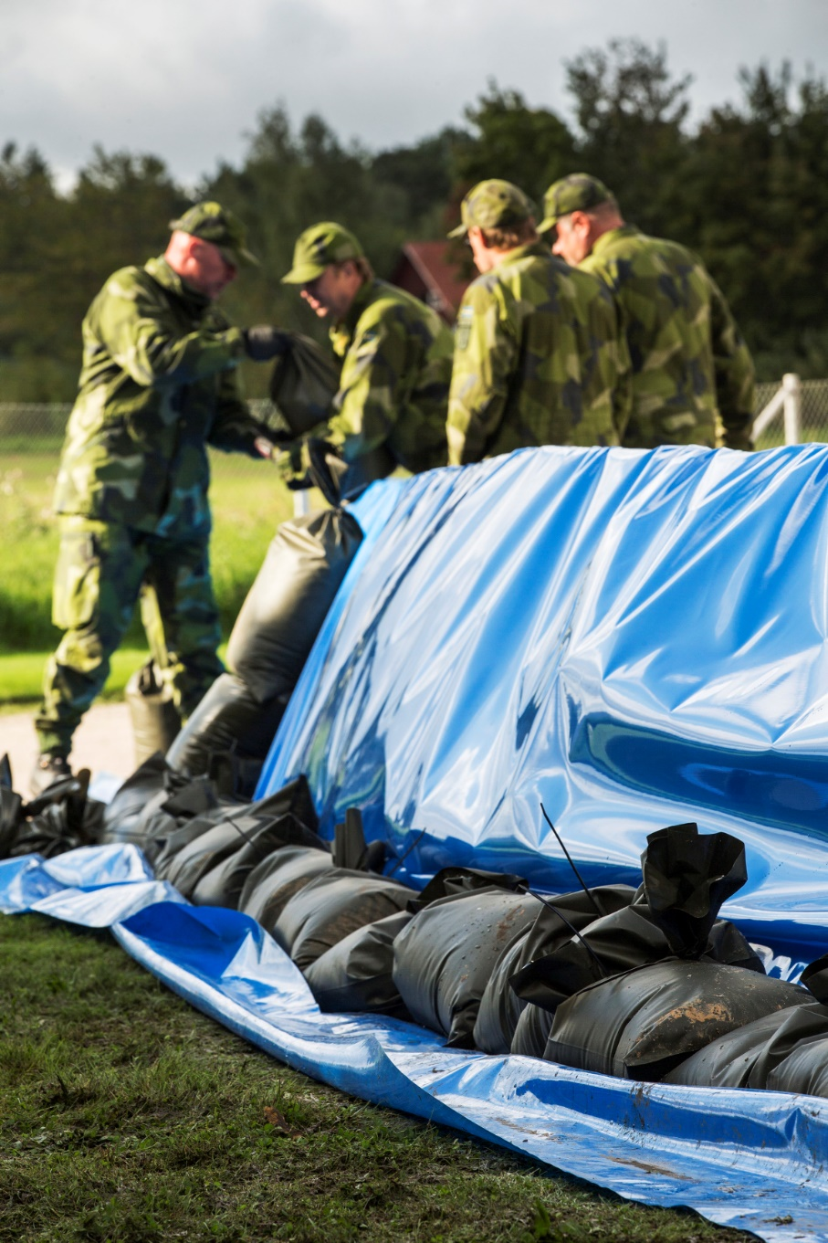
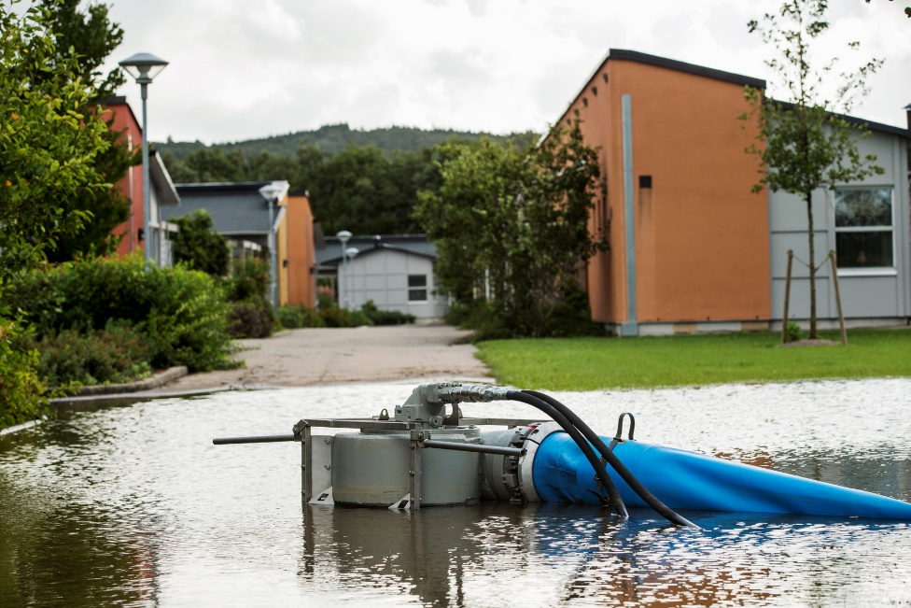
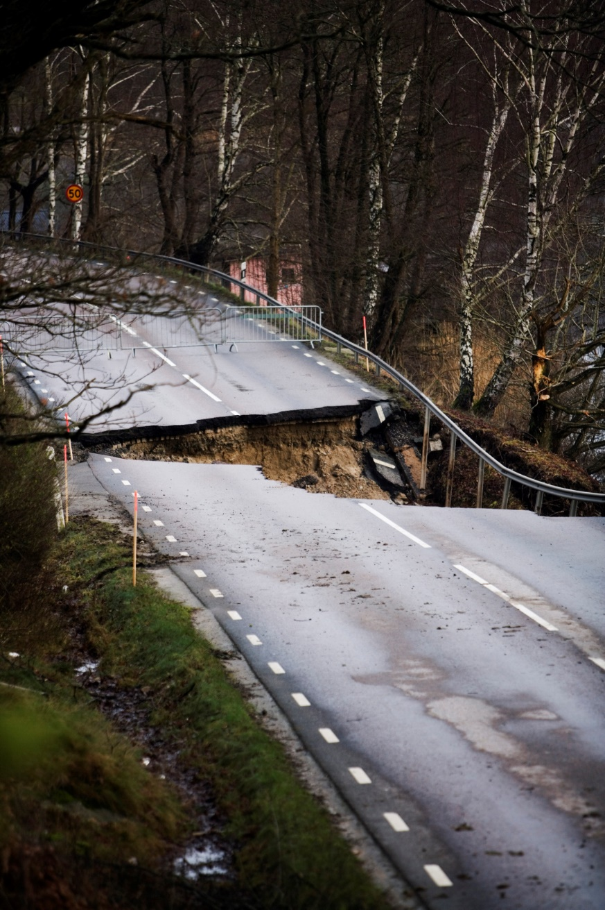
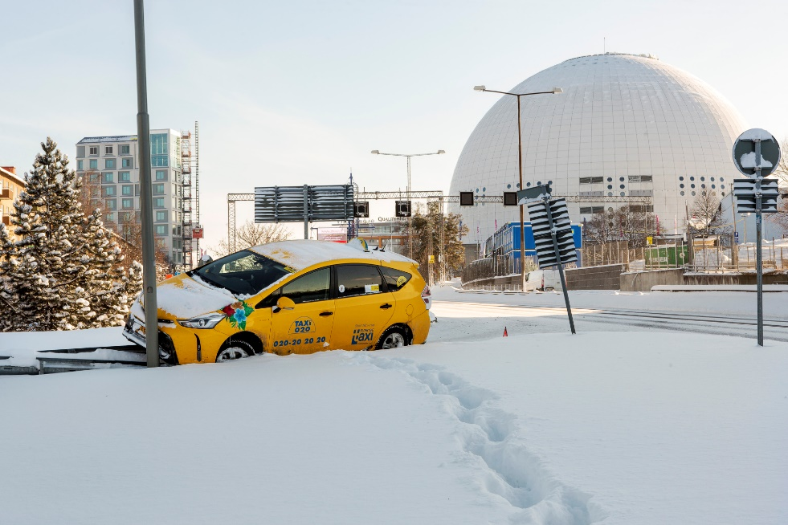
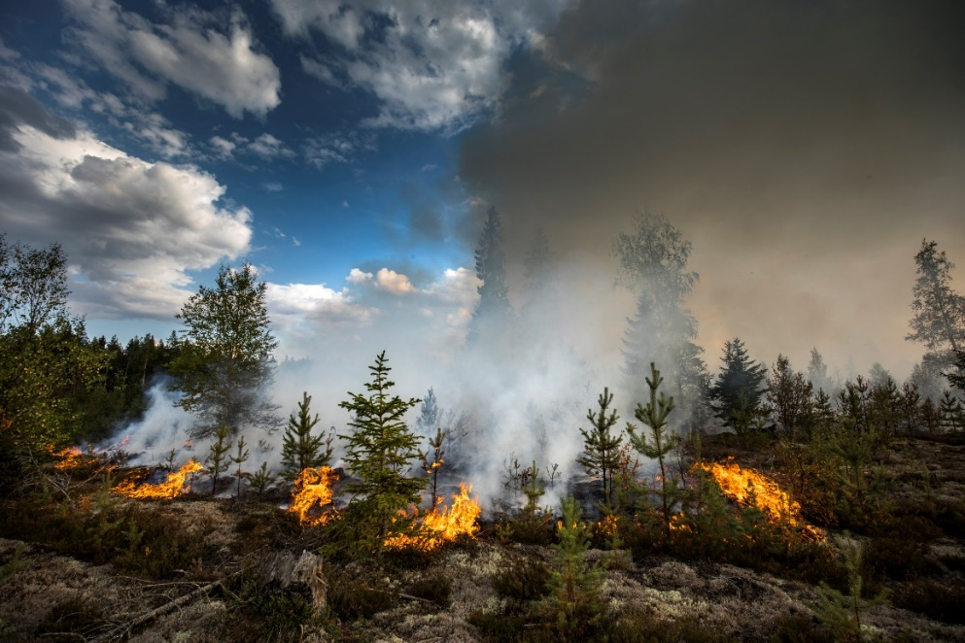
När vardagen inte är sig lik
Hur påverkas våra samhällsviktiga verksamheter av störningar?
Thérèse Lannemo, MSB
Johan Eklund, MSB
Johan Eklund, MSB
Johan Eklund, MSB
Thomas Henriksson, MSB
Pavel Koubek, MSB
Notes:
När vardagen inte är sig lik
Vi lever i ett samhälle där våra verksamheter är allt mer beroende av olika typer av resurser för att fungera. Det kan exempelvis vara el, vatten, IT-tjänster, telefoni och personal. Dagligen inträffar händelser, runtom i Sverige och i världen, som påverkar tillgången på resurser. Ofta drabbar det andra, men plötsligt drabbar det oss. Det kan vara it-system som kraschar, elförsörjning som försvinner eller ett stort antal medarbetare som inte kan komma till arbetsplatsen p g a sjukdom eller transportproblem.
Det finns en oändlig mängd händelser som skulle kunna orsaka de här bortfallen av resurser. Det kan vara höst- eller snöstormar, skadlig kod, överbelastningsattacker, bakterier i dricksvatten - för att nämna några exempel. Det är svårt att förutspå och förbereda sig för alla olika scenarier.
Det vi däremot kan göra, det är att lära känna våra verksamheter:
Vilka av våra verksamheter måste alltid fungera, oavsett vad som inträffar i vår omvärld?
Vad behöver dessa verksamheter för att kunna fungera?
Hur påverkas verksamheten om vi inte får tillgång till de resurser som verksamheten är beroende av?
Vilken förmåga har vi att fortsätta driva vår samhällsviktiga verksamhet när vardagen inte är sig lik?
[Kommentar: På den här bilden kan du ändra/lägga till exempel på händelser som skulle kunna påverka i era verksamheter.]

Slide 4
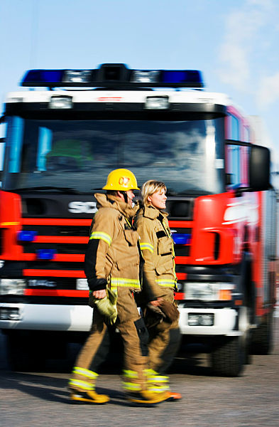
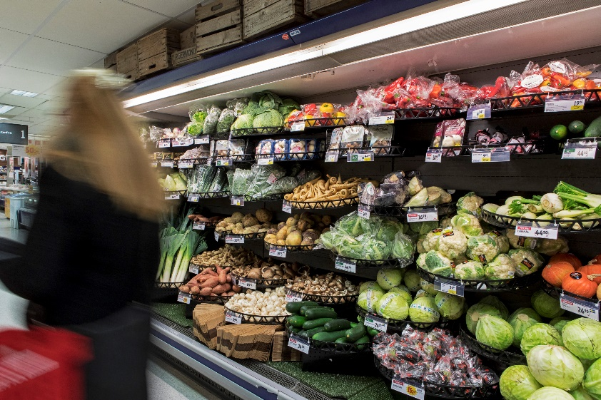
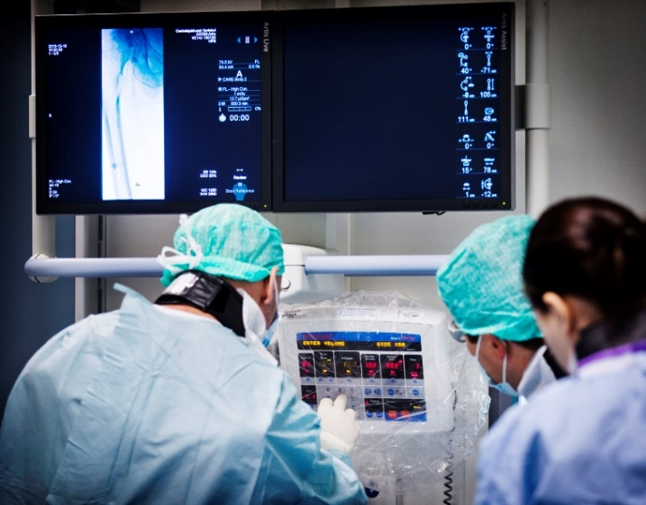
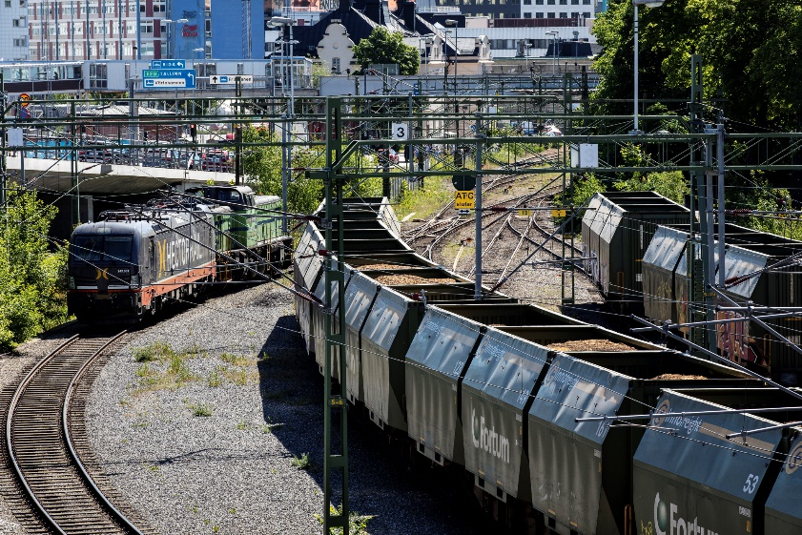
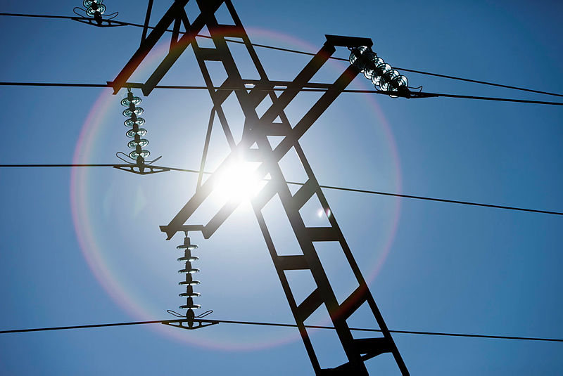
Vad är samhällsviktig verksamhet?
Enkelt beskrivet är det en verksamhet som kan orsaka kriser som hotar samhället vid störningar i eller bortfall av verksamheten. Det kan även vara verksamheter som behövs för att hantera en potentiell eller pågående kris. Exempel på samhällsviktiga verksamheter är:
Dricksvattenverket X
Akutsjukvården på sjukhuset Y
Elnätsbolaget Z
Thomas Henriksson, MSB
Johan Eklund, MSB
Thomas Henriksson, MSB
Johan Eklund, MSB
Johan Eklund, MSB
Thomas Henriksson, MSB
Johan Eklund, MSB
Notes:
Vad är samhällsviktig verksamhet?
Samhällsviktiga verksamheter finns i både privat och offentlig regi. De kan sammantaget beskrivas som samhällets viktigaste åtaganden och uppfyller minst ett av följande villkor:
Ett bortfall av, eller en svår störning i, verksamheten som ensamt eller tillsammans med motsvarande händelser i andra verksamheter på kort tid kan leda till att en allvarlig kris inträffar i samhället.
Verksamheten är nödvändig eller mycket väsentlig för att en redan inträffad kris i samhället ska kunna hanteras så att skadeverkningarna blir så små som möjligt.
Med samhällsviktig verksamhet menas de verksamheter, anläggningar, noder, infrastrukturer och tjänster som upprätthåller den funktion som de ingår i och är verksamhet som är av avgörande betydelse för upprätthållandet av viktiga samhällsfunktioner.
Källa: MSB:s föreskrifter för kommuners (MSBFS 2015:5), landstings (MSBFS 2015:4) och statliga myndigheters (MSBFS 2016:7) redovisning av risk- och sårbarhetsanalyser.
Bilderna visar några exempel på samhällsviktiga verksamheter. Samhällets förväntningar på de aktörer som driver samhällsviktig verksamhet är höga. Om snöröjningen inte fungerar – hur kommer vi då fram till brukare inom äldreomsorgen? Om transporterna inte fungerar – hur kan då sjukhusen få leverans av läkemedel och sterilt materiel? Om kommunens centralkök inte har tillgång till rent dricksvatten – hur kan vi då förse skolor och äldreboenden med mat?

Slide 5
Våra samhällsviktiga verksamheter
[Kommentar: Här kan du lägga in exempel på samhällsviktiga verksamheter i er organisation.]
Exempel samhällsviktig verksamhet
Exempel samhällsviktig verksamhet
Exempel samhällsviktig verksamhet
Notes:
Våra samhällsviktiga verksamheter
Vilka verksamheter är samhällsviktiga i vår organisation? Här ges några exempel.
[Kommentar: Här kan du ge exempel på samhällsviktiga verksamheter i er organisation. Motivera varför just dessa är samhällsviktiga genom att ge exempel på konsekvenser om verksamheten inte kan upprätthållas. Exempel: det påverkar människors liv och hälsa, det leder till problem så att samhället inte kan fungera normalt eller allmänheten riskerar att tappa förtroende för demokratin. Kanske har verksamheten en viktig roll för att hantera olika samhällsstörningar?]

Slide 6
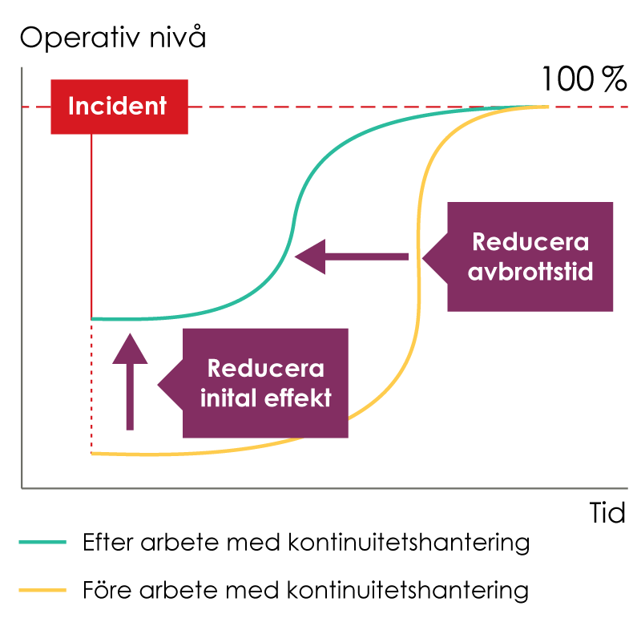
Kontinuitetshantering är ett sätt att upprätthålla de verksamheter som alltid måste fungera
Genom att kartlägga, analysera och vidta åtgärder stärker vi förmågan att upprätthålla vår samhällsviktiga verksamhet – oavsett typ av störning.
Notes:
Hur skyddar vi de verksamheter som alltid måste fungera?
Genom kontinuitetshantering.
Kontinuitetshantering handlar om att planera för att upprätthålla sin verksamhet, oavsett vad som inträffar.
Exempel på aktiviteter som ingår i arbetet är:
kartlägga och analysera samhällsviktiga verksamheter
identifiera resurser som behövs för att den samhällsviktiga verksamheten ska fungera
bestämma vad som är acceptabla avbrottstider
genomföra åtgärder som exempelvis minskar risken för avbrott
ta fram planer, innehållande rutiner och checklistor, för att hantera de störningar som ändå kan uppstå
Kontinuitetshantering är en viktig del av arbetet med krisberedskap och med den återupptagna planeringen för totalförsvaret.

Slide 7
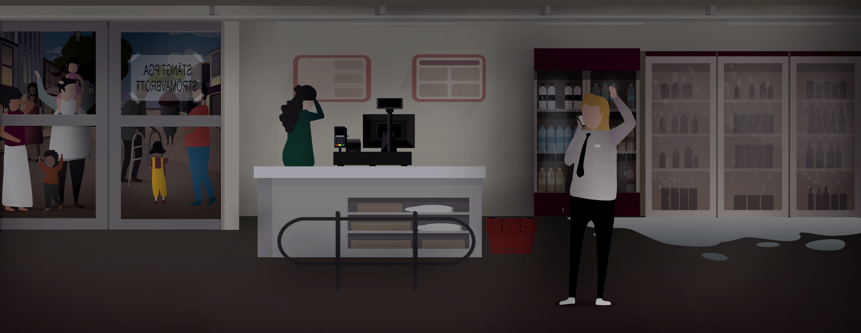
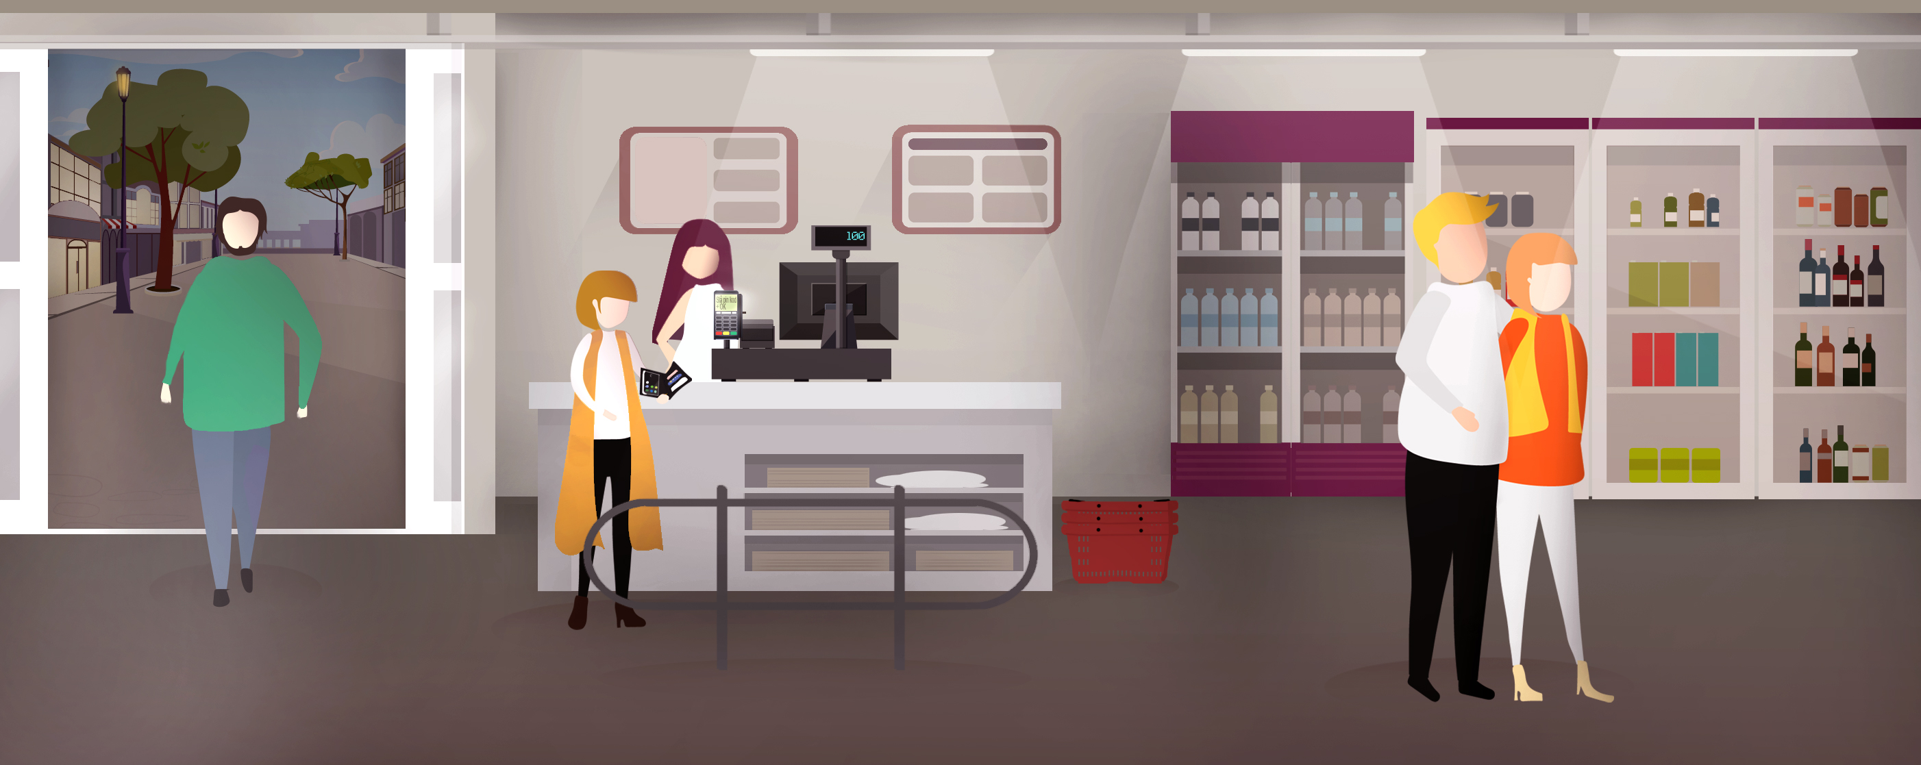
Stora delar av samhället har drabbats av ett strömavbrott som varar flera dygn. Vad händer i er verksamhet?
Med en plan B
Utan en plan B
Notes:
Allvarligt strömavbrott
Illustrationen visar hur det skulle kunna se ut för verksamheten vid ett strömavbrott, när de har en kontinuitetsplan kontra när en sådan inte finns.

Slide 8
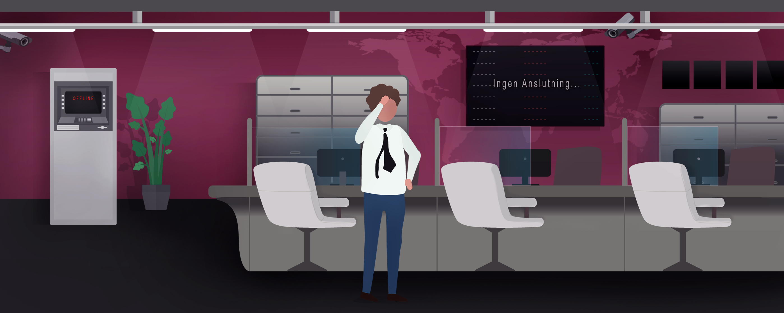
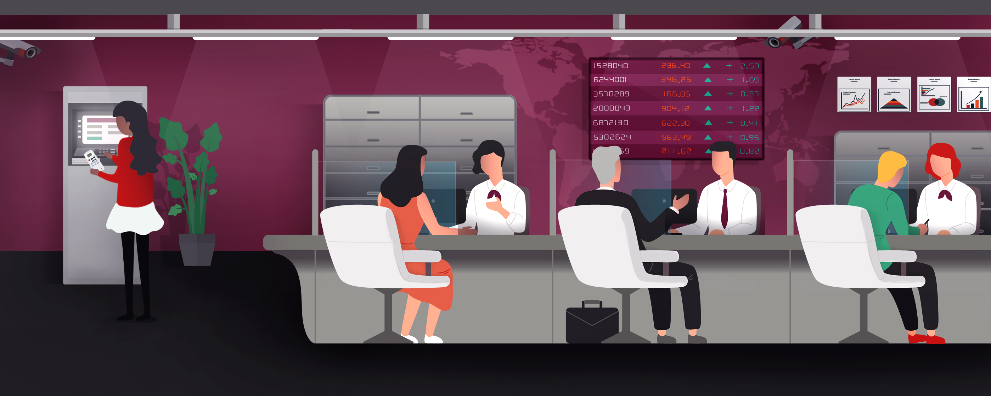
Samhället har drabbats av ett allvarligt IT-avbrott. Vad händer i er verksamhet?
Med en plan B
Utan en plan B
Notes:
Ett allvarligt IT-avbrott
Illustrationen visar hur en verksamhet skulle fungera vid ett allvarligt IT-avbrott, när de har en kontinuitetsplan kontra när en sådan inte finns.

Slide 9
Över 50% av personalen kan inte komma till jobbet. Vad händer i er verksamhet?
Med en plan B
Utan en plan B
Notes:
Stort personalbortfall
Illustrationen visar hur en verksamhet skulle fungera vid stort personalbortfall, när de har en kontinuitetsplan kontra när en sådan inte finns.

Slide 10
Kontinuitetshantering gör skillnad!
Efter att ha arbetat systematiskt med kontinuitetshantering i fyra år, märker nu Ida effekten av deras arbete. – Något har hänt längs resan. Från att vi säkerhetssamordnare var de pådrivande i arbetet gentemot verksamheterna så är det numera verksamheterna som hör av sig till oss för att få stöd i kontinuitetsarbetet. Det kan bara betyda en sak, sammanfattar Ida. Verksamheterna ser att de har nytta av detta i vardagen och det är nyckeln till framgång.
Ida Andersson, säkerhetssamordnare i Arvika, Säffle och Eda kommun
– Kontinuitetshantering fungerar i praktiken, säger Agneta. Nu används planerna vid planerade och akuta avbrott, vilket leder till kontinuitet i verksamheterna längs hela kedjan – före, under och efter störningar. Patientsäkerheten står i fokus och personalen har fått en ökad riskmedvetenhet där riskanalyser har blivit en del av vardagen.
– Det är inte komplext eller svårt. Använd en enkel metodik, börja i liten skala och bygg på efterhand, tipsar Agneta.
Agneta Carlsson, säkerhetschef, Region Kronoberg
Notes:
Kontinuitetshantering gör skillnad!
Redan vid första workshopen då en verksamhet kartläggs märks nyttan med kontinuitetshantering. Medarbetare och chefer får en insikt i sina verksamheter, deras kritiska resurser och verktyg för att planera för att upprätthålla dem. Det finns många exempel på att arbetet med kontinuitetshantering gör skillnad. Här är några av dem.
Fler effekter av kontinuitetshantering är bland annat att arbetet:
Bidrar till en insikt om beroenden till andra aktörer och verksamheter.
Skapar underlag för kravställning gentemot leverantörer.
Ger prioriteringsunderlag till riskreducerande och robusthöjande åtgärder.
Reducerar konsekvenserna av en störning eller ett avbrott genom exempelvis dokumenterade och övade reservrutiner.
Ökad medvetenhet hos personalen avseende risker och kritiska beroenden.
Kommentar: Vill du lägga till eller byta ut till andra exempel? På www.msb.se/kontinuitetshantering finns det fler inspirerande exempel.

Slide 11
Kontinuitetshantering inom samhällsviktig verksamhet
Identifiering av samhällsviktiga verksamheter
Riskhantering
Säkerhetsskydd
Identifiering av samhällsviktiga verksamheter
Genom att identifiera samhällsviktiga verksamheter får ni kunskap om vilken verksamhet som är viktig samt bör prioriteras och skyddas. Detta är en förutsättning och ingång till arbetet med Kontinuitetshantering och gynnar även de
andra områdena
som nämns i
detta exempel.
Risk- och sårbarhetsanalyser (RSA)
Kontinuitetshantering kan ge er underlag till RSA-arbetet genom den beroendeanalys, riskbedömning och de åtgärdsförslag som tas fram. I RSA-arbetet redovisas de identifierade samhällsviktiga verksamheterna och dess beroenden - vilket i sin tur är ett bra underlag till kontinuitetsarbetet.
Riskhantering
Arbetet med riskhantering ger er underlag till kontinuitets- arbetet i form av identifierade övergripande risker som organisationen kan utsättas för. Dessa kan vara ett stöd i den riskbedömning av kritiska resurser som görs i kontinuitetshanteringen.
Informationssäkerhet
Genom kontinuitetshantering får ni kunskap om vilken information som måste vara tillgänglig och korrekt samt vad som endast behöriga personer får ta del av. Det ger bra underlag för krav på skyddsnivå på informationen från verksamheten. Kontinuitetshantering stödjer därmed ert systematiska informationssäkerhetsarbete.
Säkerhetsskydd
Kontinuitetshantering hjälper er att identifiera vilka skyddsåtgärder som behöver vidtas för att skydda säkerhetskänsliga verksamheter. Ni får en bild av vilka kritiska beroenden er säkerhetskänsliga verksamhet har, vilka reservrutiner som finns och vilka konsekvenser ett bortfall skulle få.
Risk- och sårbarhetsanalyser (RSA)
Informations-säkerhet
Genom att kartlägga, analysera och vidta åtgärder för att kunna upprätthålla vår samhällsviktiga verksamhet oavsett typ av störning, skapar vi tillsammans ett motståndskraftigt samhälle.
Hantering av händelser
Kontinuitetshantering ger er kunskap om vilka konsekvenser olika typer av avbrott och störningar kan få för er samhällsviktiga verksamhet. Genom kartläggning av t.ex. kritiska resurser och avbrottstider kan beslutsfattare i krisorganisationen få hjälp att prioritera åtgärder och verksamheter. Kontinuitetshantering ger även underlag för bl.a. nöd-, reserv- och krisplaner (t.ex. nödvattenplaner och Styrelsplanering).
Utbildning och övning
Utbildning och övning
Genom att kartlägga och analysera er samhällsviktiga verksamhet får ni underlag till utbildnings- och övningsplaneringen. Exempelvis vilka verksamheter som bör prioriteras i utbildning och övning, samt vilka reservrutiner och funktioner som ska övas.
Civilt försvar
Kontinuitetshantering är ett verktyg för att kartlägga samhällsviktiga verksamheter och genomföra åtgärder så att de kan upprätthållas oavsett störning - även vid höjd beredskap och ytterst krig. Kraven och möjligheterna till reservlösningar kan för vissa verksamheter se helt annorlunda ut än i fredstid.
Krigsorganisation och krigsplacering
Kontinuitetshantering ger er underlag för att skapa en krigsorganisation samt för att krigsplacera den personal som krävs för att upprätthålla kritiska verksamheter i er organisation. Arbetet ger underlag om er samhällsviktiga verksamhet och deras beroenden, däribland verksamheternas beroende av personal.
Upphandling
I ert arbete med kontinuitetshantering identifierar ni de beroenden som är kritiska för att er samhällsviktiga verksamhet ska fungera. Det ger er ett underlag till bedömning om det är lämpligt att behålla driften inom organisationen och för tydligare krav på leverantörer gällande leveransförmåga.
Hantering av händelser
Krigsorganisation och krigsplacering
Upphandling
Civilt försvar
Notes:
(Här klickas texten fram när du klickar på en specifik ruta.)
Kopplingen till andra processer
Hur kopplar kontinuitetshantering till annat arbete?
Kontinuitetshantering är en viktig pusselbit i arbetet med att skapa ett motståndskraftigt samhälle. Det finns många områden som gynnas av ett systematiskt arbete med kontinuitetshantering. I den här bilden ger vi några exempel.
På www.msb.se/kontinuitetshantering finns fler versioner av den här bilden i presentationen Kontinuitetshantering – en viktig del i vårt arbete med samhällsskydd och beredskap (MSB1419 – mars 2019) .

Slide 12
Vilka krav ställs på oss och vår verksamhet?
Extraordinära händelser i kommuner och landsting
1 § Bestämmelserna i denna lag syftar till att kommuner och landsting skall minska sårbarheten i sin verksamhet och ha en god förmåga att hantera krissituationer i fred. Kommuner och landsting skall därigenom också uppnå en grundläggande förmåga till civilt försvar.
Källa: Lag (2006:544) om kommuners och landstings åtgärder inför och vid extraordinära händelser i fredstid och höjd beredskap, 1 kap
Krisberedskap i statliga myndigheter
1 § Bestämmelserna i denna förordning syftar till att statliga myndigheter genom sin verksamhet ska minska sårbarheten i samhället och utveckla en god förmåga att hantera sina uppgifter under fredstida krissituationer och inför och vid höjd beredskap
Källa: Förordning (2015:1052) om krisberedskap och bevakningsansvariga myndigheters åtgärder vid höjd beredskap, 1 kap.
Säkerhetsskyddslag (2018:585)
2 § Informationssäkerhet ska 1. förebygga att säkerhetsskyddsklassificerade uppgifter obehörigen röjs, ändras, görs otillgängliga eller förstörs, och 2. förebygga skadlig inverkan i övrigt på uppgifter och informationssystem som gäller säkerhetskänslig verksamhet
Källa: Säkerhetsskyddslag (2018:585), 2 kap.
NIS-direktivet
14 § Leverantörer av samhällsviktiga tjänster ska vidta lämpliga åtgärder för att förebygga och minimera verkningar av incidenter som påverkar nätverk och informationssystem som de använder för att tillhandahålla samhällsviktiga tjänster. Åtgärderna ska syfta till att säkerställa kontinuiteten i tjänsterna
Källa: Lag (2018:1174) om informationssäkerhet för samhällsviktiga och digitala tjänster
Finansinspektionens föreskrifter och allmänna råd
9 § Ett företag ska ha en väl fungerande kontinuitetshantering som säkerställer att företagets viktigaste information bevaras samt att verksamheten upprätthålls vid ett avbrott eller en större verksamhetsstörning.
Källa: Finansinspektionens föreskrifter och allmänna råd om styrning, riskhantering och kontroll i kreditinstitut; FFFS 2014:1, 2 kap.
[Kommentar: Här kan exemplen ersättas med legala krav som gäller er samhällsviktiga verksamhet.]
Notes:
Vilka krav ställs på oss och vår verksamhet?
Det finns förväntningar på att den samhällsviktiga verksamheten ska kunna upprätthållas på en acceptabel nivå även när olika typer av störningar inträffar. Bilden visar exempel på författningar (lagar, förordningar och föreskrifter) som berör olika typer av organisationer.
[Kommentar: Här kan exemplen ersättas med legala krav som gäller er samhällsviktiga verksamhet.]

Slide 13
Tre snabba för att starta vårt arbete
Ta beslut om arbetet med kontinuitetshantering
Informera verksamheterna om roller och mandat
Välj ut en eller flera samhällsviktiga verksamheter för att påbörja arbetet.
Notes:
Tre snabba för att starta vårt arbete
Det finns mycket att vinna på att införa ett systematiskt arbete med kontinuitetshantering. Hur kommer vi igång? Den här bilden visar exempel på tre steg för att starta upp arbetet.

Slide 14
www.msb.se/kontinuitetshantering

